Slide 2
MARCOS LEGAIS
A Constituição de 1988 reconheceu a Assistência Social como política pública não contributiva, dever do Estado e direito do cidadão que dela necessitar.

Slide 3
MARCOS LEGAIS
A Constituição Federal, inclui a assistência social como parte do tripé da Seguridade Social brasileira e afirma no seu artigo 203 que ela será prestada a quem dela necessitar, independentemente de contribuição.

Slide 4
MARCOS LEGAIS
OBJETIVOS DA POLÍTICA DE ASSISTÊNCIA SOCIAL DE ACORDO COM A CF
I- a proteção à família, à maternidade, à infância, à adolescência e à velhice;
II- o amparo às crianças e adolescentes carentes;
III- a promoção da integração ao mercado de trabalho;
IV- a habilitação e a reabilitação das pessoas portadoras de deficiência e a promoção de sua integração à vida comunitária;
V- a garantia de um salário mínimo de benefício mensal à pessoa portadora de deficiência e ao idoso que comprovem não possuir meios de prover à própria manutenção ou de tê-la provida por sua família, conforme dispuser a lei.

Slide 5
BASES LEGAIS
No desdobramento das proposições constitucionais, encontra-se a LOAS, 1993 que postula a assistência social como direito do cidadão e dever do Estado, constituindo-se numa Política de Seguridade Social não contributiva, que provê os mínimos sociais.

Slide 6
BASES LEGAIS
A LOAS dispõe sobre a organização da Assistência Social, regulamente os artigos 203 e 204 da Constituição Federal e institui benefícios, serviços, programas e projetos destinados ao enfrentamento da exclusão social dos segmentos mais vulneráveis.

Slide 7
BASES LEGAIS
Em 2004 a Política Nacional de Assistência Social Em consonância com o disposto na LOAS, rege-se pelos seguintes princípios democráticos:
I – Supremacia do atendimento às necessidades sociais sobre as exigências de rentabilidade econômica;
II – Universalização dos direitos sociais, a fim de tornar o destinatário da ação assistencial alcançável pelas demais políticas públicas;

Slide 8
BASES LEGAIS
III – Respeito à dignidade do cidadão, à sua autonomia e ao seu direito a benefícios e serviços de qualidade, bem como à convivência familiar e comunitária, vedando-se qualquer comprovação vexatória de necessidade;
IV – Igualdade de direitos no acesso ao atendimento, sem discriminação de qualquer natureza, garantindo-se equivalência às populações urbanas e rurais;
V – Divulgação ampla dos benefícios, serviços, programas e projetos assistenciais, bem como dos recursos oferecidos pelo Poder Público e dos critérios para sua concessão.

Slide 9
BASES LEGAIS
A aprovação da NOB/2012 adensou ainda mais o conteúdo da política de Assistência Social, firmando instrumentos de aprimoramento de gestão do SUAS e de qualificação da oferta de serviços, sob a ótica do planejamento e monitoramento, avançando na função de vigilância socioassistencial, no aperfeiçoamento da definição das responsabilidades dos entes federados e no controle e participação social.

Slide 10
MARCOS LEGAIS
A Resolução 109 do Conselho Nacional de Assistência Social A TIPIFICAÇÃO DOS SERVIÇOS SOCIOASISTENCIAIS passa a tipificar os Serviços Socioassistenciais disponíveis no Brasil organizando-os por nível de complexidade do Sistema Único de Assistência Social: Proteção Social Básica e Proteção Social Especial de Média e Alta Complexidade.

Slide 11
FUNÇÕES DA POLÍTICA DE ASSISTÊNCIA SOCIAL
Atribuições:
Garantir proteção social;
Prevenir/ reduzir situações de risco social e pessoal;
Proteger pessoas e famílias em situação de vulnerabilidade, considerando a multidimensionalidade da pobreza;
Criar medidas e possibilidades de socialização e inclusão
social;
Efetuar vigilância socioassistencial;
Monitorar as exclusões e riscos sociais da população;
Assegurar direitos socioassistenciais.

Slide 12
A PROTEÇÃO SOCIAL NO ÂMBITO DA
ASSISTÊNCIA SOCIAL
A Assistência Social deve prover as seguintes Seguranças:
Segurança de sobrevivência (de rendimento e de autonomia);
Segurança de acolhida;
Segurança de convívio ou vivência familiar e
comunitária

Slide 13
SUAS - UM NOVO MODELO DE ORGANIZAÇÃO DA ASSISTÊNCIA SOCIAL
Ministério do Desenvolvimento social e Combate à Fome Secretaria Nacional de Assistência Social
Reorganiza as ações por níveis de complexidade
Proteção Social Básica
Proteção Social Especial de Média Complexidade
Proteção Social Especial de Alta Complexidade

Slide 14
SUAS - UM NOVO MODELO DE ORGANIZAÇÃO DA ASSISTÊNCIA SOCIAL
Ministério do Desenvolvimento social e Combate à Fome Secretaria Nacional de Assistência Social
É política de garantia de direitos que opera programas, serviços e benefícios para:
Prevenir/reduzir situações de risco social e pessoal;
Proteger pessoas e famílias em situações de vulnerabilidade;
Criar medidas e possibilidades de socialização e inclusão social.

Slide 15
PROTEÇÃO SOCIAL BÁSICA
PAIF - SERVIÇO DE PROTEÇÃO E ATENDIMENTO INTEGRAL A FAMÍLIA
SERVIÇO DE CONVIVÊNCIA E FORTALECIMENTO DE VÍCULOS
SERVIÇO DE PROTEÇÃO SOCIAL BÁSICA NO DOMICÍLIO PARA PESSOAS COM DEFICIÊNCIA E IDOSAS

Slide 17
A PROTEÇÃO SOCIAL ESPECIAL DIVIDE-SE EM DOIS NÍVEIS DE COMPLEXIDADE:
Serviços de Média Complexidade: são serviços que atendem famílias e indivíduos com direitos violados em que os vínculos familiares podem estar fragilizados ou ameaçados.
Serviços de Alta Complexidade: são serviços ofertados as famílias e aos indivíduos que se encontram em situação de abandono, ameaça ou violação de direitos, necessitando de acolhimento provisório, fora de seu núcleo familiar de origem.

Slide 18
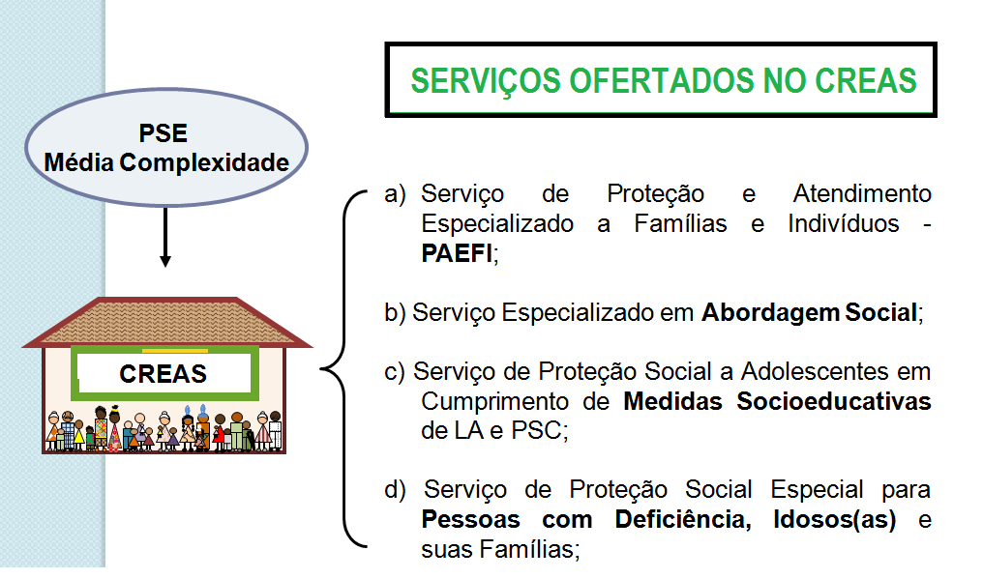
SERVIÇOS DE MÉDIA COMPLEXIDADE:
SERVIÇOS OFERTADOS NO CREAS

Slide 19
SERVIÇO E DE PROTEÇÃO E ATENDIMENTO ESPECIALIZADO A FAMÍLIA E INDIVÍDUOS - PAEFI

Slide 20
PAEFI
Serviço de apoio, orientação e acompanhamento a famílias com um ou mais de seus membros em situação de ameaça ou violação de direitos.

Slide 21
PAEFI
Família:
Conjunto de pessoas que se acham unidas por laços consanguíneos, afetivos, ou, de solidariedade.

Slide 22
PAEFI – Trabalho com famílias
Conjunto de procedimentos efetuados a partir de pressupostos éticos, conhecimento teórico-metodológico e técnico-operativo, com a finalidade de contribuir para a convivência, reconhecimento de direitos e possibilidades de intervenção na vida social de um conjunto de pessoas, unidas por laços consanguíneos, afetivos e/ou de solidariedade com o objetivo de proteger seus direitos, apoiá-las no desempenho da sua função protetiva e assegurar o convívio familiar e comunitário.

Slide 23
ATENDIMENTO
O atendimento fundamenta-se no respeito à heterogeneidade, potencialidades, valores, crenças e identidades das famílias.
O serviço articula-se com as atividades e atenções prestadas às famílias nos demais serviços socioassistenciais, nas diversas políticas públicas e com os demais órgãos do Sistema de Garantia de Direitos.

Slide 24
OBJETIVOS
Contribuir para o fortalecimento da família no desempenho de sua função protetiva;
Processar a inclusão das famílias no sistema de proteção social e nos serviços públicos, conforme necessidades;
Contribuir para restaurar e preservar a integridade e as condições de autonomia dos usuários;
Contribuir para romper com padrões violadores de direitos no interior da família;
Contribuir para a reparação de danos e da incidência de violação de direitos;
Prevenir a reincidência de violações de direitos.

Slide 25
USUÁRIOS
Famílias e indivíduos que vivenciam violações de direitos por ocorrência de:
Violência física, psicológica e negligência;
Violência sexual (abuso e/ou exploração sexual)
Afastamento do convívio familiar devido à aplicação de medida socioeducativa ou medida de proteção;
Tráfico de pessoas;
Situação de rua;

Slide 26
USUÁRIOS
Abandono;
Trabalho infantil;
Discriminação em decorrência da orientação sexual, raça e etnia;
Outras formas de violação de direitos.

Slide 27
LOCAL DE OFERTA DO SERVIÇO
Este serviço deve ser ofertado exclusivamente no CREAS e deverá funcionar no período mínimo de cinco dias por semana, oito horas diárias, com possibilidade de operar em feriados e finais de semana.

Slide 28
FORMAS DE ACESSO AO PAEFI
Por identificação e encaminhamento dos serviços de proteção e vigilância social;
Por encaminhamento de outros serviços sócio assistenciais, das demais políticas públicas setoriais, dos demais órgãos do Sistema de Garantia de Direitos e do Sistema de Segurança Pública;
Por demanda espontânea.

Slide 29
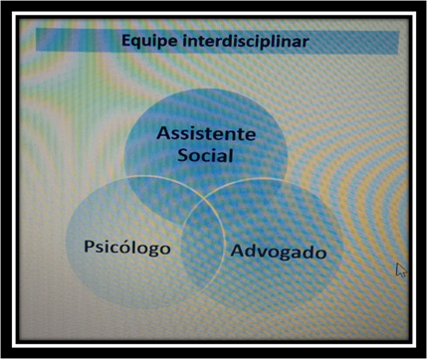
ACOMPANHAMENTO
INTEGRAÇÃO E RECIPROCIDADE DOS CONHECIMENTOS

Slide 30
Contexto
ACOMPANHAMENTO
Família
Indivíduo

Slide 31
ACOMPANHAMENTO
INDIVIDUAL
GRUPO

Slide 32
PAEFI – PLANO DE ACOMPANHAMENTO
Plano de Acompanhamento Individual e/ou Familiar
Construído de forma participativa junto com os (as) usuários (as).
- Deve ser flexível, dinâmico e repactuado sempre que necessário.
Reconhecimento da especificidade de cada situação atendida.
Reflete necessidades e demandas dos (as) usuários (as) , bem como metas e objetivos traçados que se pretenda alcançar.
ACOMPANHAMENTO
Metodologias e técnicas possíveis ao acompanhamento
ESPECIALIZADO
Entrevista Individual e/ou Familiar
Atendimento Individual e/ou Familiar
Orientação e Atendimento em Grupo
Orientação jurídico-social
Estudos de Caso
Oficinas e Atividades de Convívio e Socialização
Ações de Mobilização e Participação Social
Encaminhamentos monitorados
Registros de Informações no Serviço

Slide 33
EXEMPLOS DE TEMAS ABORDADOS
Aspectos jurídicos
Mitos sobre o abuso sexual
Consequências do abuso sexual
Como falar de sexo?
Bullying
Orientação sexual
Família x criança e adolescente

Slide 34
REGISTRO MENSAL DE ATENDIMENTO
O Registro Mensal de Atendimento é um sistema onde são registradas as informações sobre o volume de atendimentos e quais as famílias atendidas no CREAS. O objetivo é uniformizar informações em âmbito nacional e dessa forma, proporcionar dados qualificados que contribuam para o desenvolvimento do Sistema Único de Assistência Social (SUAS).

Slide 35
LEITURAS SUGERIDAS
Estatuto da Criança e do Adolescente
Estatuto do idoso
Lei Maria da Penha
Tipificação Nacional dos
Serviços socioassistenciais

Slide 36
MENSAGEM FINAL

Slide 37
Gratos pela Atenção!!!!
Gerente: Jesielle Rocha Paulino
Equipe Técnica: Eva Borges, Elzeni Aparecida, Flávia Martins, Joelma Santiago, Juscilene de Jesus, Katiuscia Aguiar, Marleny Gracias, Maria Helena Viana, Nayana Carvalho, Raquel Secunde, Vanderlúcia Trindade.
protecaoespecial@hotmail.com
Telefones: (63) 3218-6903

